Slide 1

A&O fonds Webinar
Hybride werken in kaart bij
Gemeentelijke Organisaties

Slide 2
Kenniscentrum CfPB
mens
werk
werkomgeving
Kennis- en onderzoekscentrum in Delft
Onderzoek naar de relatie tussen mens, werk en werkomgeving
23 jaar data verzameld, focus op publieke en
not-for-profit diensten
Multidisciplinair onderzoeksteam
Brugfunctie tussen wetenschap en praktijk
Kennispartner voor FWR (Fysieke Werkomgeving Rijk)

Slide 3
FM
Individu
4
Integrale
werkomgeving
HR
ICT
Team
Organisatie
Vastgoed
Notes:
Zaa: wie is uit welke discipline?
3

Slide 4






Geschiedenis van het hybride werken
Telewerken
TPAW
Hybride werken
1980
2010
2014
2020
2022
Het Nieuwe Werken
Thuiswerken

Slide 5
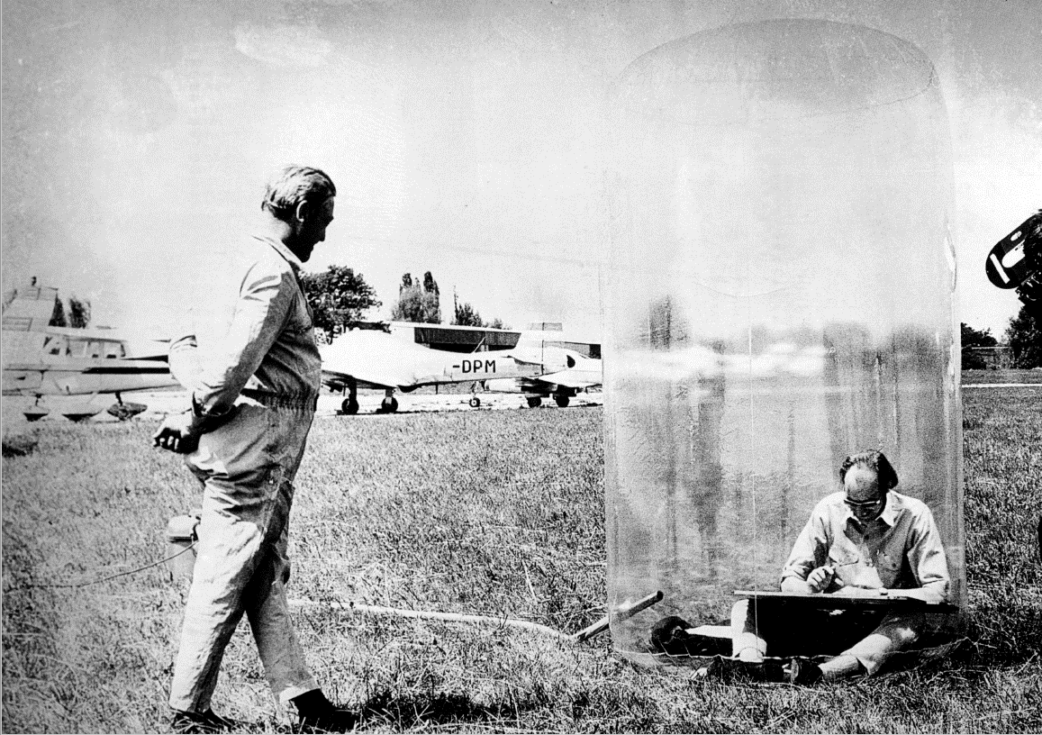


1969
Van Meel (2015)
Notes:
Hans Hollein, Oostenrijkse architect

Slide 6
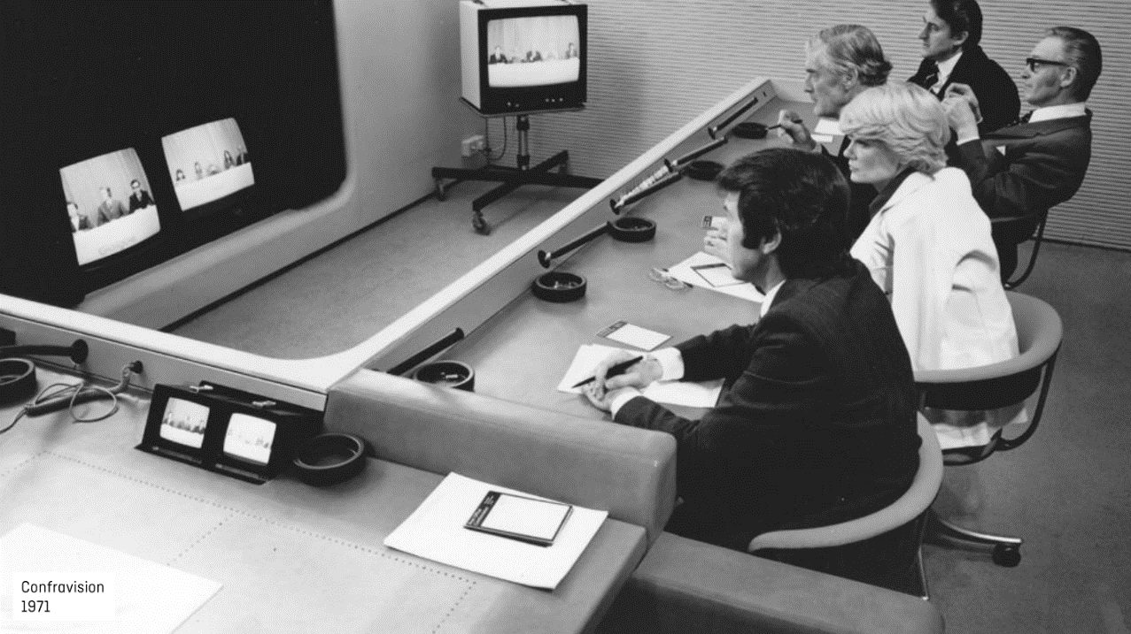
1971
Van Meel (2015)

Slide 7

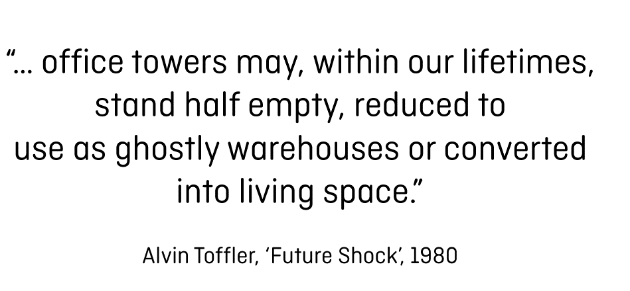
1980
Van Meel (2015)
Notes:
45 jaar geleden!

Slide 8
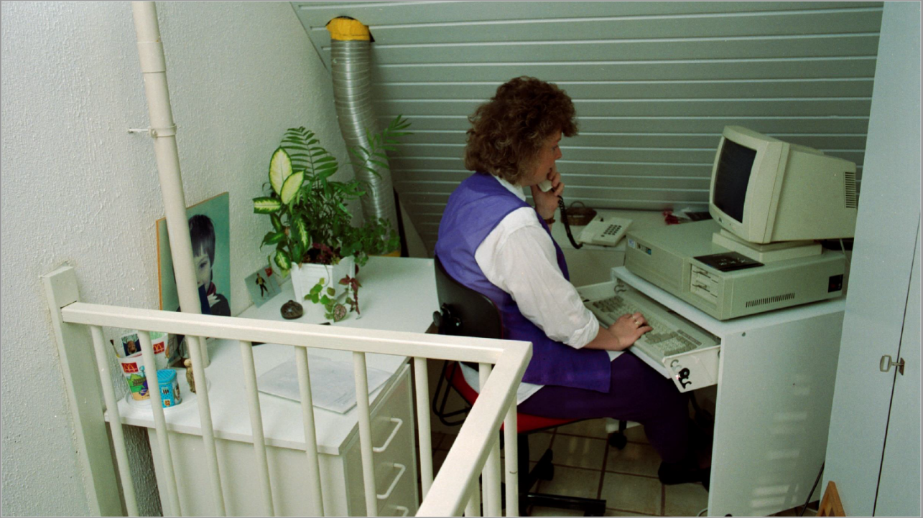
1990
Van Meel (2015)
Notes:
Ambtenaar van ministerie van verkeer&waterstaat – pc privé projecten

Slide 9
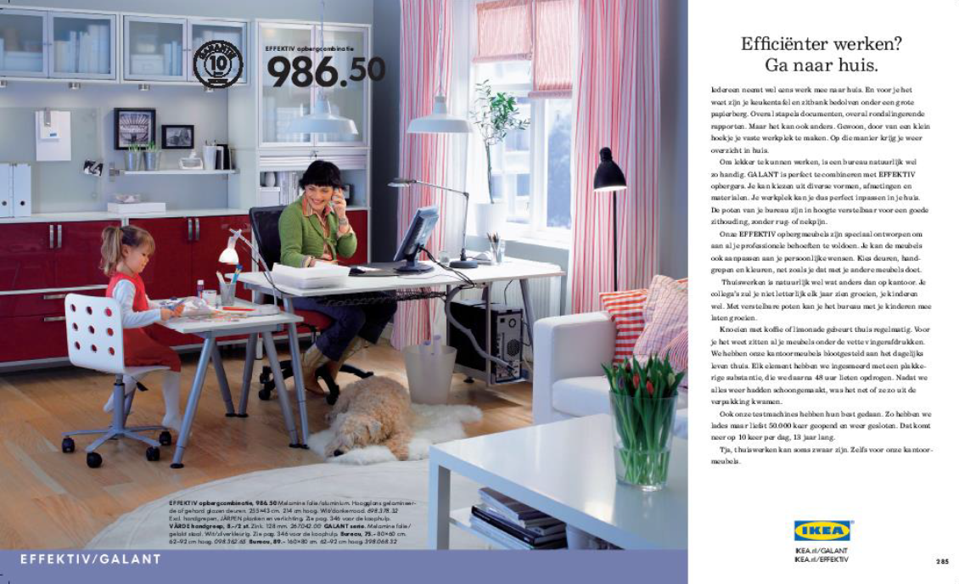
1995

Slide 10

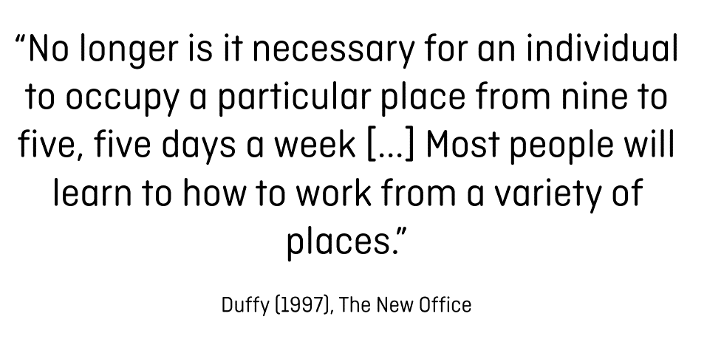
1997
Van Meel (2015)

Slide 11

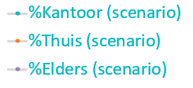
Plek van werk 2004 tot 2020
en verwachting in 2019

Slide 12
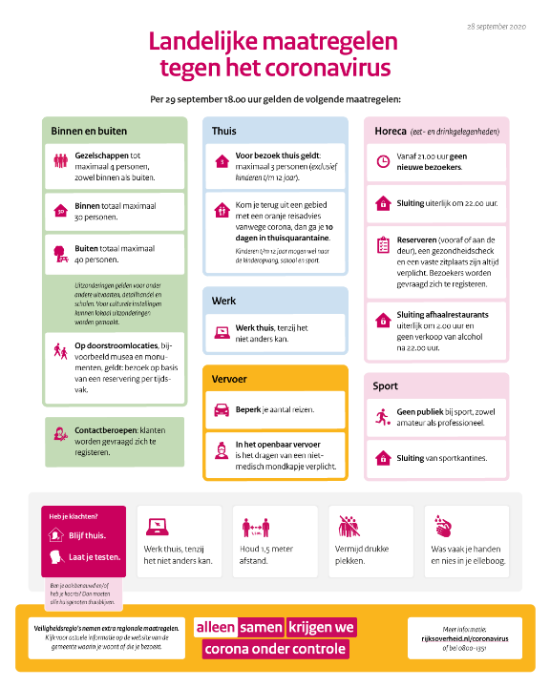
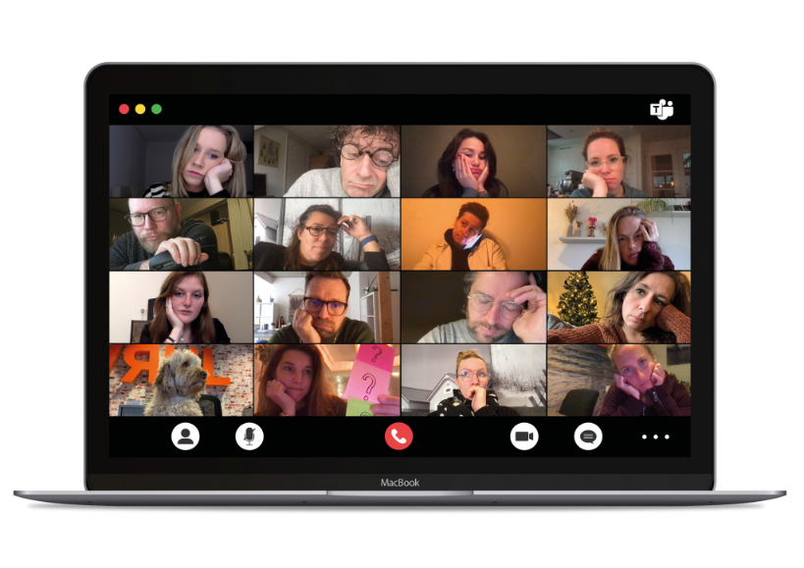

Slide 13
Disruptie door COVID-19

Slide 14

Waarom is iedereen thuis gebleven?
mens
werk
werk-omgeving
Mens kiest voor gemak
  betere werk-privé balans
  geen reistijd
Werk bleek thuis goed mogelijk
  concentratiewerk
  goede digitale ondersteuning
Thuiswerkplek wordt hoog gewaardeerd

Slide 15




Nieuw in deze fase van hybride werken
Plotselinge sprong in schaalgrootte
  Zonder van tevoren uitgedacht bewust beleid
  Zonder voldoende kennis en systemen
Gemengd digitaal werken
  Ook op kantoor werkt men meer digitaal samen
Individuele keuzes (lijken) leidend
  Individuele keuzes hebben gevolgen voor het collectief

Slide 16

Hybride werken bij de Gemeentelijke Organisaties
1.
Effecten van hybride werken
2.
Waar werken mensen?
3.
Welke uitdagingen zien we?

Slide 17

Effecten van hybride werken
Notes:
Deel 2
17

Slide 18
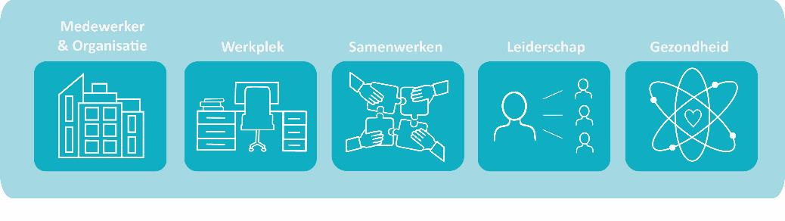



Inzicht door de Werk in Transitie Monitor
.

Slide 19
2023
Hybride werken in kaart gebracht

Slide 20
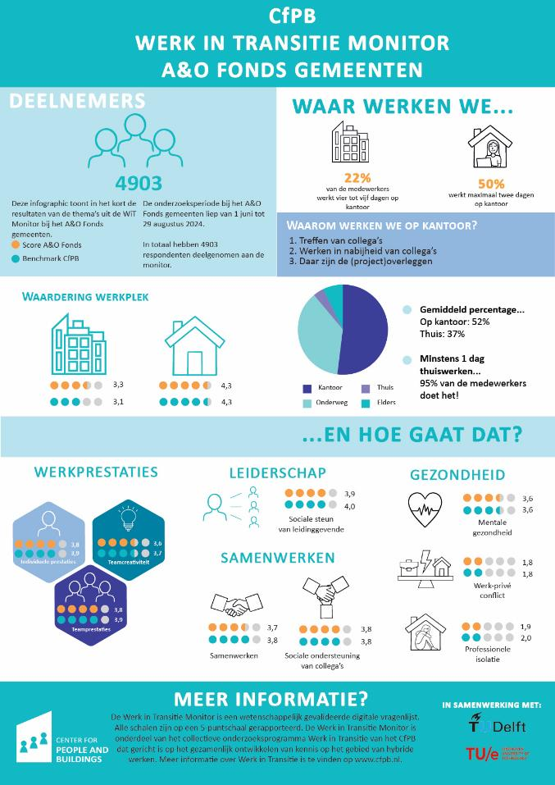
Gemeentelijke Organisaties
2024

Slide 21



Gemeentelijke Organisaties
2024
Uitgezet van
3 juni tot 29 augustus 2024
Deelnemers
4903 respondenten
49 jaar oud
Man: 35% || Vrouw: 65%
Kenmerken van het werk
11,5 jaar in dienst
33 uur per week
8% leidinggevenden in de dataset
Respons per gemeenteklasse
Inwoners <50.000 31%
Inwoners 50.000-100.000 22%
Inwoners >100.000 21%
G4 10%
SGO’s 8%
Anders 8%

Slide 22
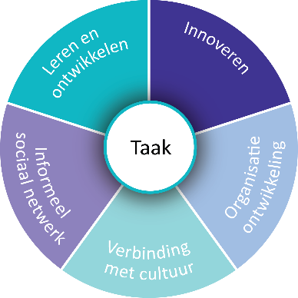
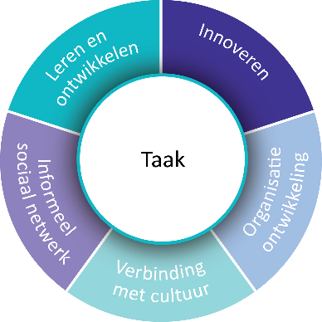
Pre – COVID-19
Post – COVID-19
Notes:
Wat zien we gebeuren? Door het vele thuiswerken verandert de aard van de werkzaamheden. Werkzaamheden van kenniswerkers bestaan altijd uit meerdere componenten. Op de dia zie je in het midden je eigen primaire taak, daarom heen de secundaire werkzaamheden die breder zijn, zoals leren en ontwikkelen, innoveren en verbinding met cultuur en sociaal netwerk. Bij thuiswerken zie je dat de primaire taak meer tijd krijgt. Secundaire werkaspecten krijgen juist minder aandacht, omdat ze niet direct bijdragen aan de zichtbare productiviteit van medewerkers. En ze zijn lastig op afstand uit te voeren. De meetbare productiviteit stijgt door de extra focus op de primaire taak, in elk geval in het begin. Dat komt overeen met wat mensen zelf ook aangeven: thuis zijn we productiever.
Die hogere productiviteit is nu de nieuwe lat. Maar er is nauwelijks tijd en ruimte meer voor de secundaire aspecten, die meer op kantoor plaatsvinden. Op kantoor hebben mensen het gevoel dat ze niet meer aan hun werk toekomen. Dus mensen ervaren een hogere werkdruk en blijven vaker thuis om geconcentreerd te kunnen werken. Waardoor er nog minder tijd en ruimte is voor de secundaire werkzaamheden die zo belangrijk zijn voor de langere termijn!
22

Slide 23
Mogelijke effecten van hybride werken
Hybride werken kan leiden tot meer:
Concentratie
Werk-privébalans
Keuzevrijheid en autonomie
Initiatief, doorzettingsvermogen en inspanning
Hybride werken kan leiden tot minder:
Onderlinge relaties - informeel en sociaal netwerk
Kennisuitwisseling - leren en ontwikkelen
Innovatie en organisatieontwikkeling
Verbinding met organisatiecultuur
Korte termijneffecten
voor
individu
Langere termijneffecten
op
team en organisatie
Notes:
Effecten die we gevonden hebben in data en literatuur: Hybride werken heeft veel effecten, zowel positief als negatief; op de korte termijn en op lange termijn. Effecten op zowel individu als team; waarbij natuurlijk ook de teameffecten gevolgen hebben voor de individuen.
23

Slide 24

Wat blijkt uit de Monitor WiT?
Het gaat goed met het individu!

Slide 25
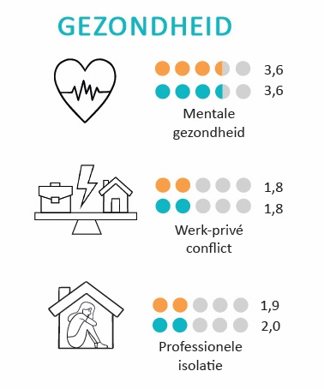

Weinig problemen voor individu

Slide 26
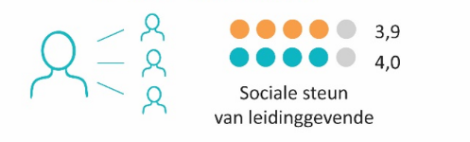



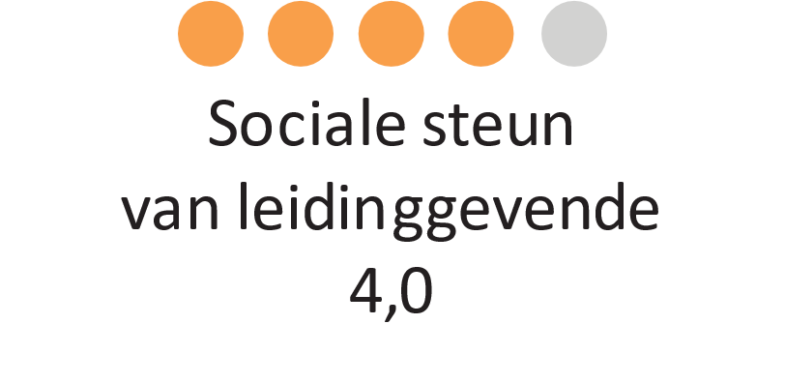


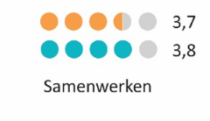

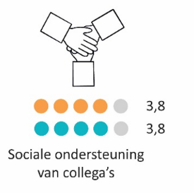
2024 GO’s: Sociale steun en samenwerken
3,6
3,6
Identificatie met
de organisatie
3,9
3,9
Vertrouwen tussen
medewerkers
3,9
3,9
Vertrouwen in
leidinggevenden
Notes:
MATHILDA
Identificatie met de organisatie (3,6)
Vertrouwen tussen medewerkers (3,9) of vertrouwen in
leidinggevenden (3,9)

Slide 27
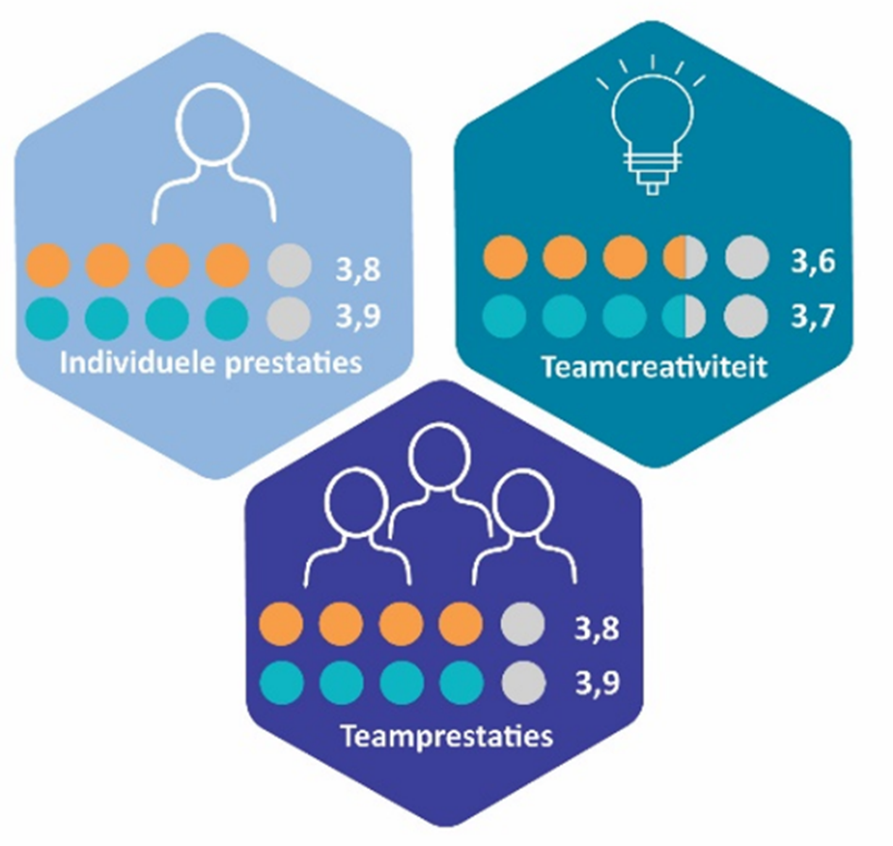
2024: Medewerkers voelen zich effectief
Geen impact op productiviteit bij twee dagen thuiswerken²
Notes:
Interview Mathilda

Slide 28
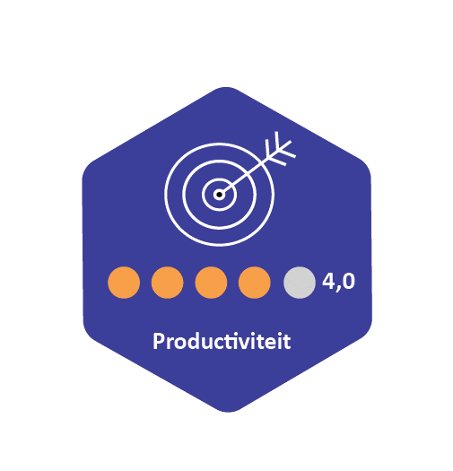
We voelen ons ook echt productief
Bron: Werk in Transitie Monitor GO’s (2024)

Slide 29
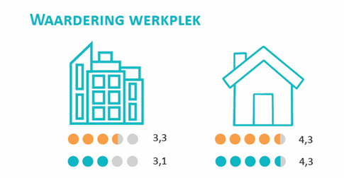
Kantoren bij GO’s worden hoger gewaardeerd.
Iedereen tevreden over de thuiswerkplek

Slide 30
Waar werken mensen?
Notes:
Deel 2
30

Slide 31
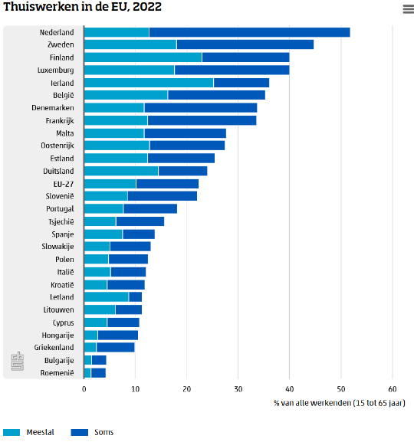
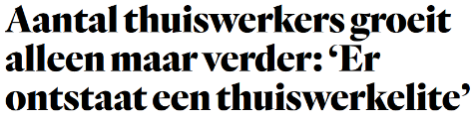
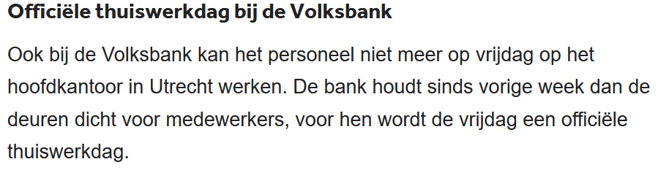
Nederlanders zijn kampioen thuiswerken
Bron: Centraal Bureau voor de Statistiek (15 maart 2024), Het Parool (15 maart 2024), NOS (11 juni 2024).
Notes:
Wij zijn kampioen thuiswerken
Thuiswerken is bij steeds meer mensen opgenomen in het werkritme.
31

Slide 32
Bij GO’s werkt men vaker op kantoor
Gemeentelijke Organisaties
37% van de tijd vanuit huis en de helft op kantoor.
22% van de medewerkers werkt vier tot vijf dagen op kantoor.
De helft van de medewerkers werkt maximaal twee dagen op kantoor.
CfPB Benchmark (2024)
De helft van de tijd vanuit huis en 38% op kantoor.
6% van de medewerkers werkt iedere dag op kantoor.
Vier op de vijf medewerkers werkt maximaal twee dagen op kantoor.

Slide 33
Medewerkers van kleinere organisaties werken vaker op kantoor
Bron: Werk in Transitie Monitor GO’s (2024)

Slide 34
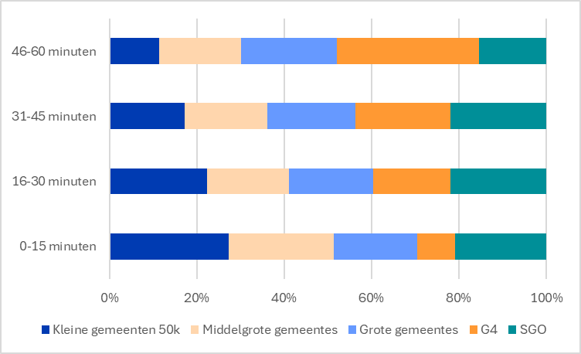
Reistijd speel een belangrijke rol in thuis/kantoor keuze
Reistijd bij kleine gemeentes is veel korter
Bron: Werk in Transitie Monitor GO’s (2024)

Slide 35
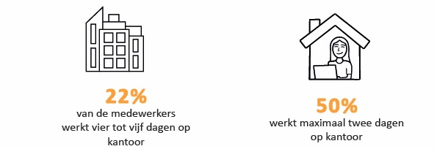


Bij GO’s is verdeling tussen thuis en kantoor meer in verhouding

Slide 36
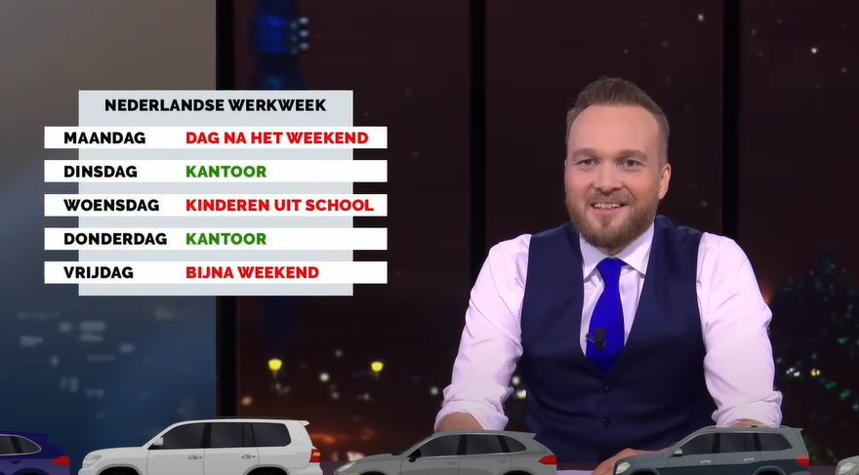
Maaike (screenshot van stoplichten)
Plaatje stoplicht van Lubach invoegen
Bron: De Avondshow met Arjen Lubach (23 januari 2024).
Notes:
Wanneer wordt op kantoor gewerkt?

Slide 37
De kameel van de week is te zien bij alle GO’s
Spreiding per dag op kantoor, per gemeenteklasse. De waarden in deze grafiek zijn genormaliseerd t.b.v. vergelijking tussen dagen, waarbij de hoogste waarde per gemeenteklasse op 100% is gesteld.
Bron: Werk in Transitie Monitor GO’s (2024)
Notes:
Maandag is ook een heel drukke dag. In tegenstelling met de Rijksoverheid die ook een redelijk

Slide 38
We werken thuis voor onszelf
Betere
concentratie
Betere werk-privé balans
Reistijd
besparen
Taken die op
kantoor niet lukken
Bron: Werk in Transitie Monitor GO’s (2024)

Slide 39

We komen naar kantoor voor elkaar
Treffen
van collega’s
Werken in
nabijheid collega’s
(Project)overleggen op kantoor
Bron: Werk in Transitie Monitor GO’s (2024)
www. CfPB.nl

Slide 40
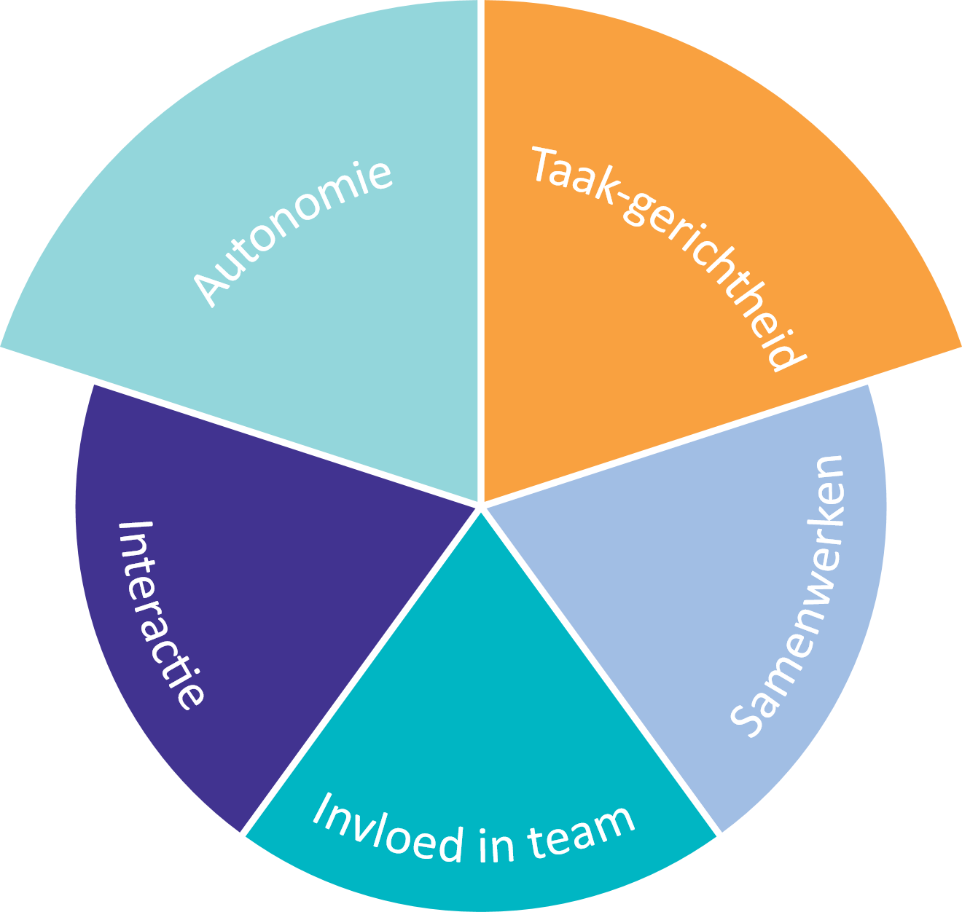
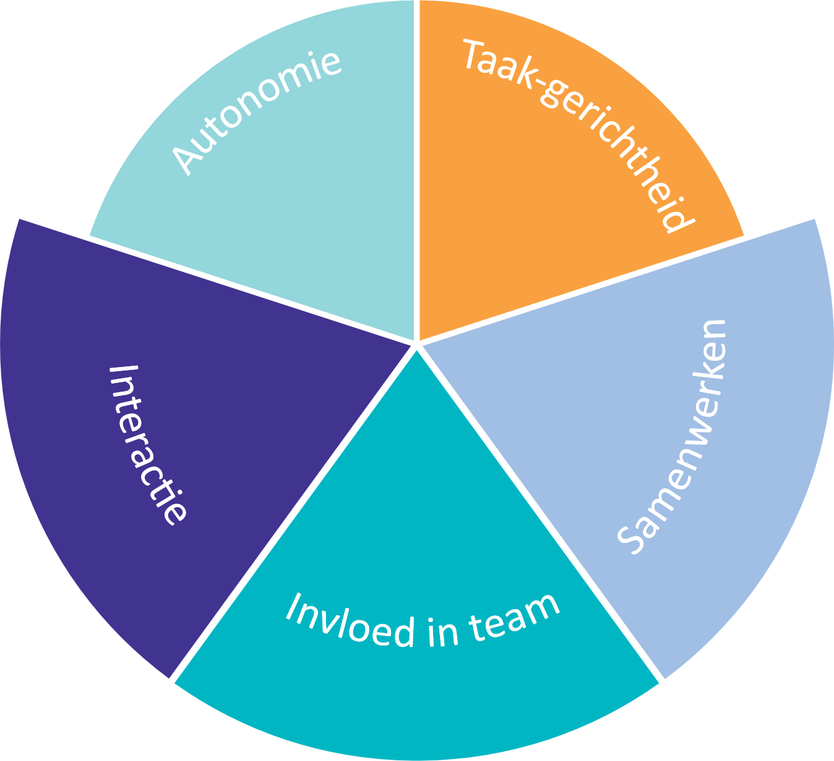
Effect van locatie van werk
Thuis
Kantoor
Bron: Werk in Transitie Monitor GO’s (2024)
Notes:
Impact:
Mijn invloed op mijn afdeling is groot.
Ik heb controle op de afdeling.
Ik heb invloed op wat er gebeurt op de afdeling.
Autonomie:
Ik bepaal zelf hoe ik mijn werk doe.
Ik kan zelf beslissen hoe ik mijn werk doe
Ik ben vrij en onafhankelijk in hoe ik werk doe.
Netwerk:
Interactie met eigen team
Interactie met ander teams
Contact met collega’s buiten mijn team
Afhankelijkheid van de teamleden
Taak:
In de afgelopen 3 maanden: Hield ik voor ogen welk resultaat ik moest behalen met mijn werk.
In de afgelopen 3 maanden: Lukte het mij om mijn werk zo te plannen, dat het werk op tijd af was.

Slide 41
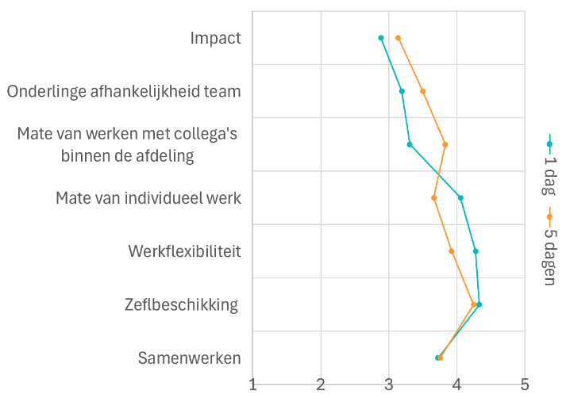
Verschil 1 dag of 5 dagen op kantoor
1 Dag per week op kantoor
Minder impact
Minder afhankelijk van team
Kleiner mate van samenwerking
Meer individueel werk
Meer werkflexibiliteit
Zelfbeschikking en tevredenheid over Samenwerken is gelijk

Slide 42
Welke uitdagingen zien we?
Notes:
Deel 2
42

Slide 43
Wat is belangrijk(er) nu we hybride werken?
Aandacht voor kennisoverdracht, leren en ontwikkelen
  speciaal jongeren en merendeels thuiswerkers
Leiderschap: persoonlijk leiderschap (zelfredzaamheid) en leidinggeven op afstand

Slide 44
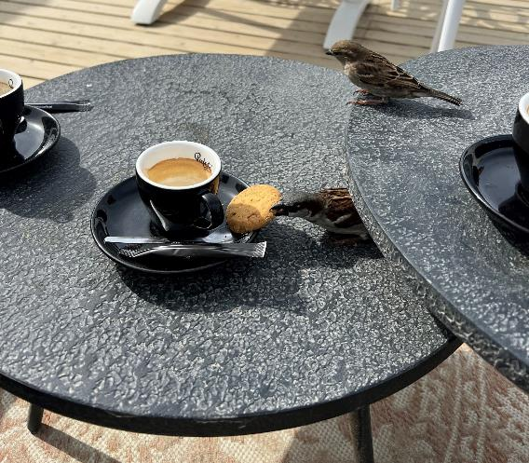
Jongere (en nieuwere) medewerkers zijn kwetsbaar
Meer behoefte aan leren van collega’s
Kleiner kennisnetwerk
Minder zelfredzaamheid
Lagere mentale gezondheid
“Mensen met meer jaren werkervaring werken effectiever op afstand.”– Allen et al (2024)

Slide 45
Jongeren werken vaker op kantoor
Notes:
Inzichten locatiegebruiksprofielen analyse
Zo zien we een sterke beweging richting meer thuiswerken naar mate medewerkers ouder worden.
Oudere medewerkers kiezen vaker voor meer thuiswerken dan de jongere collega’s.
Jongere medewerkers gaan wat vaker naar kantoor.
Het patroon is wel minder sterk dan wat we bij de oudere medewerkers en het thuiswerken zagen.
Jongere medewerkers kiezen wat meer voor een gebalanceerde verdeling tussen thuis en kantoor.

Slide 46


Blinde vlek?
Inschatting thuiswerkers over eigen prestaties is hoog
Kennis- en kwaliteitsbewustzijn?
Bewustzijn van:
  gemiste kansen qua begeleiding
  mogelijkheden voor ontwikkeling en innovatie
Notes:
Mensen die thuiswerken schatten zichzelf hoger in dan mensen die op kantoor werken. Ze missen niks. Tunnelblik. Ze hebben minder vergelijkingsmateriaal.

Slide 47
Persoonlijk leiderschap: succesfactor bij HW
Mensen met de juiste vaardigheden
zijn over het algemeen
gelukkiger met werken op afstand
- Allen et al. (2024)
“
”
Notes:
Vaardigheden om zelfstandig tijd te beheren, geconcentreerd te blijven en zich aan te passen voorspellen succesvol werken op afstand.
-Mensen met de juiste vaardigheden voor werken op afstand zijn over het algemeen gelukkiger met werken op afstand.
-Mensen die het prettig vinden om met anderen om te gaan, voelen zich minder tevreden en effectief als ze op afstand werken.
-Gedragingen die werkprestaties voorspellen zijn consistent in traditionele en externe omgevingen.
-Mensen met meer jaren werkervaring op afstand doen het effectiever.
Hybrid is here to stay: Critical behaviors for success in the new world of work - ScienceDirect

Slide 48


Vaardigheden persoonlijk leiderschap
  Zelfstandig tijd indelen
  Gefocust blijven op werk
  Wendbaarheid van het individu
  Zelfstandig werken, zonder begeleiding
  Bewuste keuzes maken
Notes:
Vaardigheden om zelfstandig tijd te beheren, geconcentreerd te blijven en zich aan te passen voorspellen succesvol werken op afstand.
-Mensen met de juiste vaardigheden voor werken op afstand zijn over het algemeen gelukkiger met werken op afstand.
-Mensen die het prettig vinden om met anderen om te gaan, voelen zich minder tevreden en effectief als ze op afstand werken.
-Gedragingen die werkprestaties voorspellen zijn consistent in traditionele en externe omgevingen.
-Mensen met meer jaren werkervaring op afstand doen het effectiever.
Hybrid is here to stay: Critical behaviors for success in the new world of work - ScienceDirect

Slide 49

Uitdaging: leidinggeven aan hybride teams
“Leidinggevenden vinden het lastig om teams op afstand aan te sturen”
TNO (2022)
Plotselinge sprong in schaalgrootte
Gemengd digitaal
werken
Individuele keuzes (lijken) leidend

Slide 50

Actief leiderschap doet er toe
Ondersteuning van de leidinggevende gaat gepaard met:
Identificatie met de organisatie ↑
Vertrouwen ↑
Sociale cohesie ↑
Samenwerken (kwaliteit) ↑
Teamcreativiteit ↑
Professionele isolatie ↓

Slide 51
Verantwoordelijkheid leidinggevende
Scheppen van omstandigheden waarbinnen individuen en teams hun eigen effectiviteit kunnen beheren:¹
Open communicatie over keuzes
Maken van afspraken
Visie op hybride werken
Blijf in gesprek
Voorbeeldgedrag²
Notes:
Gutterink (2023): https://www.innovatiefinwerk.nl/nsvp-symposium-heerlijk-helder-hybride-werk
Beter hybride werken gaat om:
Open communicatie
Hybride werken als norm
Samen uitzoeken wat werkt
Team afspraken maken
Helder leiderschap over de visie voor hybride werken
Alternatief: Bell, B. S., McAlpine, K. L., & Hill, N. S. (2023). Leading virtually. Annual Review of Organizational Psychology and Organizational Behavior, 10, 339-362.
SUMMARY POINTS
1. As a result of the growing prevalence of virtual work arrangements, leaders are interfacing with their followers virtually more than ever before.
a) It becomes more important for leaders to encourage individual and team self-management (because the limited face-to-face interaction with followers makes it difficult for formal leaders to engage in the full range of leadership behaviors.) – open communicatie
b) It becomes more important for leaders to “set the course” by defining the mission and establishing clear expectations and goals - Visie
c) to support the social climate (because both geographic dispersion and technology-mediated communication can make it more challenging for followers to develop familiarity and strong social bonds. )
6. In highly virtual settings, it is especially critical that leaders facilitate the effective use of technology by establishing a supportive technology infrastructure, setting, reinforcing, and modeling norms related to the use of technology, and adapting technologies as needed.
7. The effectiveness of leadership functions in virtual settings is shaped by numerous contingencies related to the task (e.g., task complexity, task interdependence), communication features (e.g., frequency, planning), and individual and team characteristics (e.g., follower regulatory focus, team member anonymity, team type

Slide 52
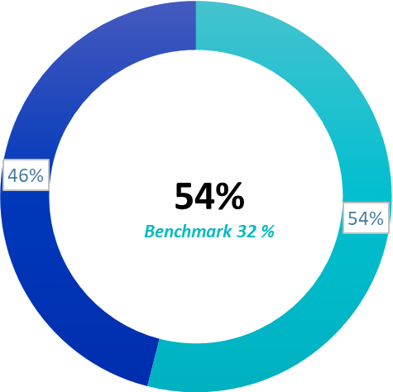
Leidinggevenden en medewerkers
Leidinggevenden bij G4 rapporteren moeilijker contact te kunnen leggen met hun team
Bij alle GO’s zijn er opvallend weinig afspraken met leidinggevenden over
  Bereikbaarheid
  Beschikbaarheid
  Contact momenten en
  Aanwezigheid op kantoor
Geen afspraken over
aanwezigheid op kantoor

Slide 53
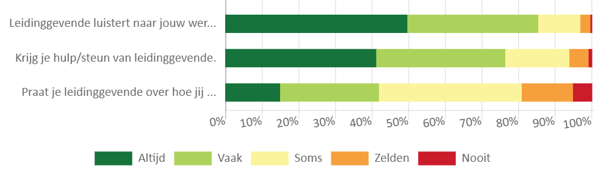
Expliciet maken van hun werk:
58% doen dat soms, nooit of zelden

Slide 54
Leiderschap: belang van team afspraken
‘Wanneer medewerkers tevreden zijn over de gemaakte afspraken omtrent hybride werken heeft dit een belangrijk positief effect op het welzijn, de tevredenheid en verloopintentie.’
– Gutterink (2023)
Notes:
Gutterink (2023): https://www.innovatiefinwerk.nl/nsvp-symposium-heerlijk-helder-hybride-werk

Slide 55
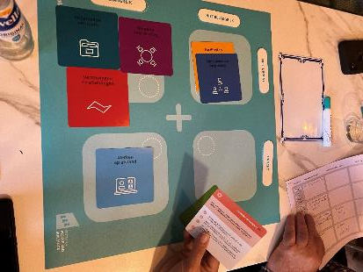
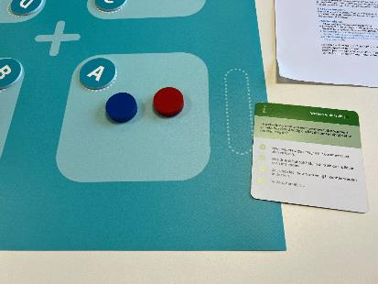
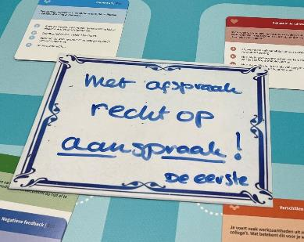
Afspraken maken in team
The Workplace Game

Slide 56
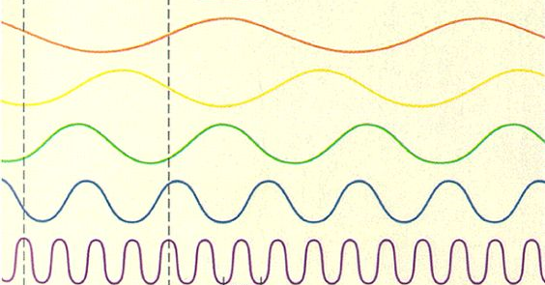
Op dezelfde golflengte zitten!
Organisatie moet heldere structuur en expliciete werkprocessen bieden
Organisatie en leidinggevenden moeten teams ondersteunen
  Opgave
  Context
  Kwaliteit
  Kansen in hun werk
Nieuwe manieren van interactie voor
  Conflict oplossen
  Creatieve processen
  Diversiteit
Notes:
Helder beeld! Expliciet maken. Leren van virtuele teams. Wat is onze opgave, etc. Was eerder meer intuitief door samen op kantoor te
Ondersteuning van een gedeelde realiteit binnen team van werken. Context: wat willen gebruikers

Slide 57
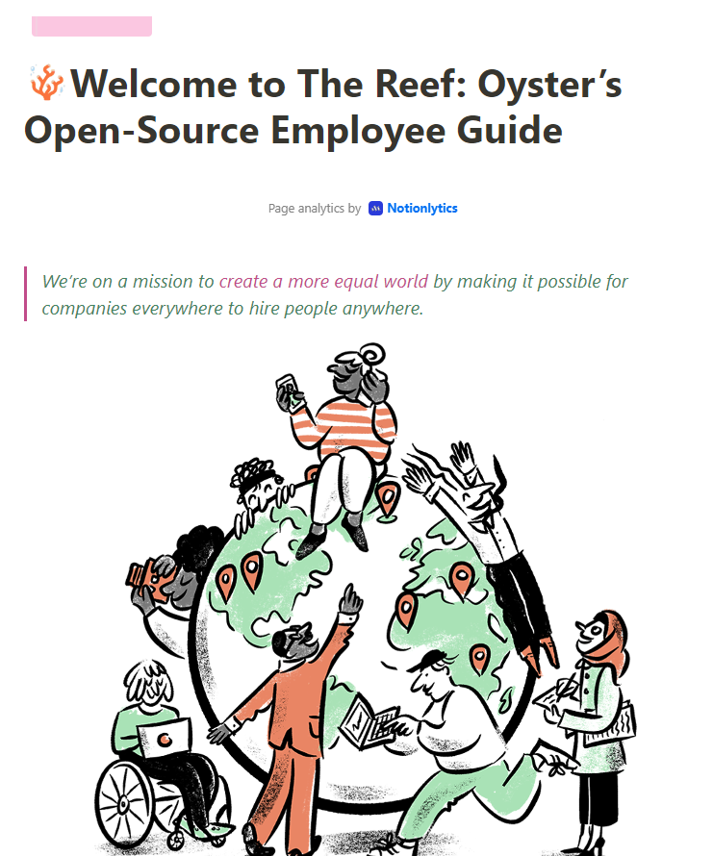
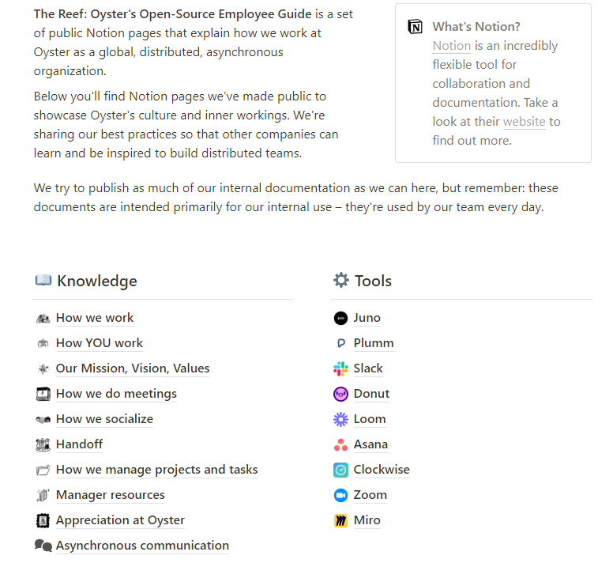
Expliciet en helder – organisatieniveau - Oyster
Notes:
Via Isabel de Clerq

Slide 58

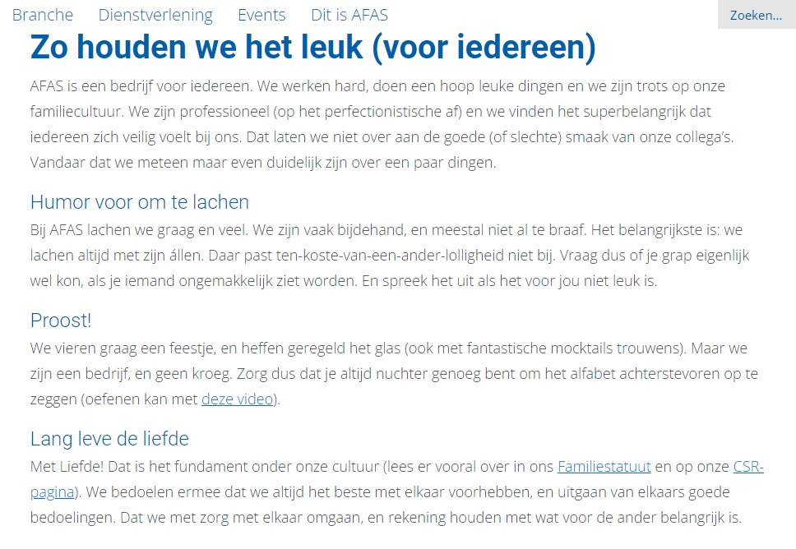
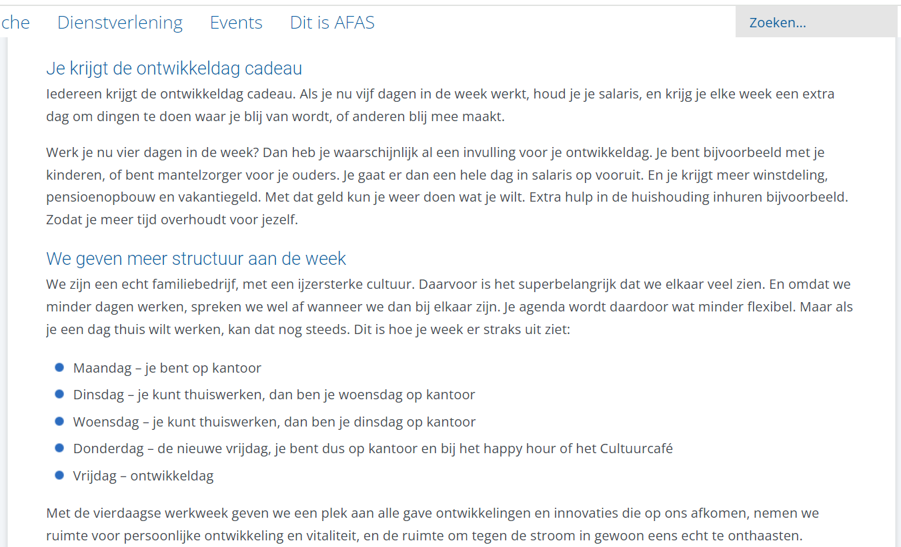
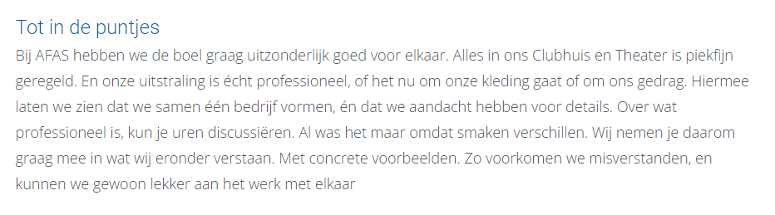
Expliciet en helder – organisatieniveau –

Slide 59
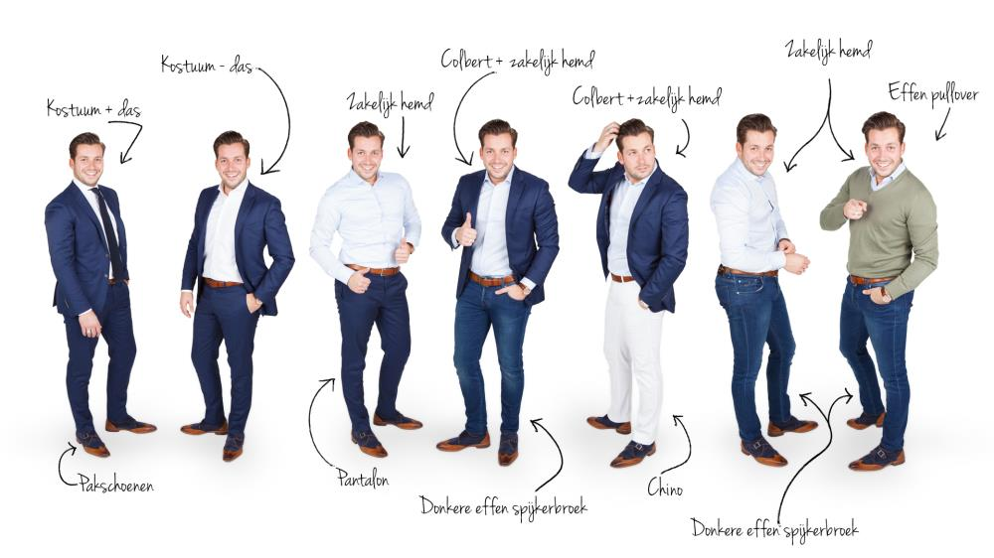
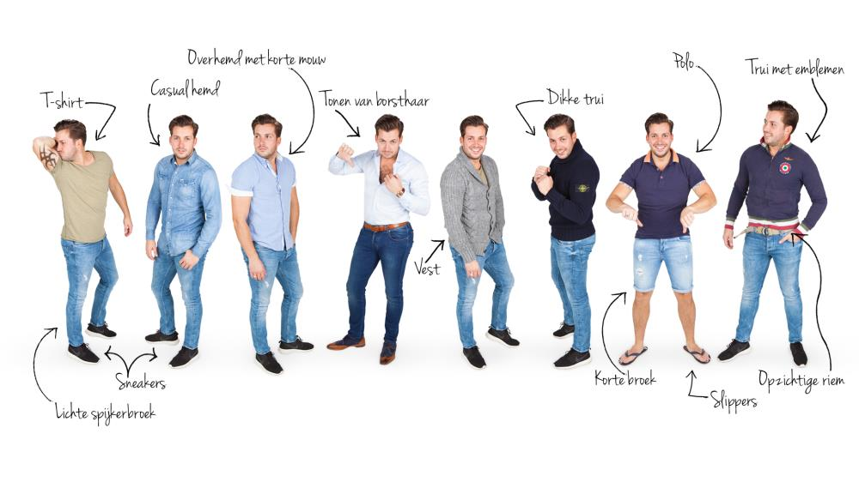
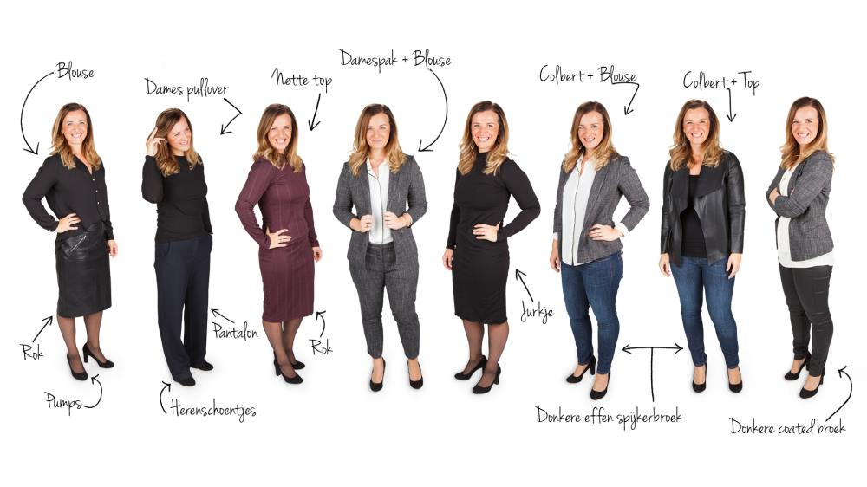
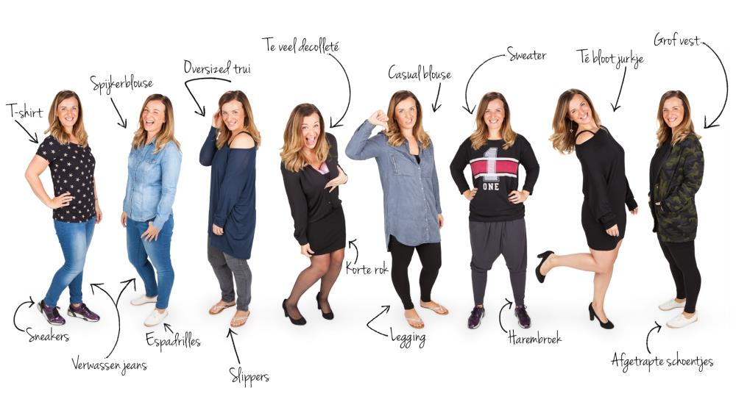
Tot in de puntjes…
Dit wel
Dit niet

Slide 60
Take aways (nog aan werken)
Reistijd heeft steeds een groot impact
Er zijn wel verschillen te merken tussen kleine en grote organisaties
Locatie keuzes heeft een impact op hoe we samen werken.
Praten over hoe ik mijn werk doe
  Maak je werk meer expliciet
  Afspraken
  Contact met medewerkers

Slide 61
Tot slot
samenvatting

